Slide 1
第4章
传感器网络的支撑技术

Slide 2
虽然传感器网络用户的使用目的千变万化，但是作为网络终端节点的功能归根结底就是传感、探测、感知，用来收集应用相关的数据信号。为了实现用户的功能，除了要设计第3章介绍的通信与组网技术以外，还要实现保证网络用户功能的正常运行所需的其它基础性技术。
这些应用层的基础性技术是支撑传感器网络完成任务的关键，包括时间同步机制、定位技术、数据融合、能量管理和安全机制等。

Slide 3
4.1 时间同步机制
4.1.1 传感器网络的时间同步机制
1、传感器网络时间同步的意义
无线传感器网络的同步管理主要是指时间上的同步管理。
在分布式的无线传感器网络应用中，每个传感器节点都有自己的本地时钟。不同节点的晶体振荡器频率存在偏差，以及湿度和电磁波的干扰等都会造成网络节点之间的运行时间偏差。
有时传感器网络的单个节点的能力有限，或者某些应用的需要，使得整个系统所要实现的功能要求网络内所有节点相互配合来共同完成，分布式系统的协同工作需要节点间的时间同步，因此，时间同步机制是分布式系统基础框架的一个关键机制。

Slide 4
在分布式系统中，时间同步涉及“物理时间”和“逻辑时间”两个不同的概念。
“物理时间”用来表示人类社会使用的绝对时间；“逻辑时间”体现了事件发生的顺序关系，是一个相对概念。
分布式系统通常需要一个表示整个系统时间的全局时间。全局时间根据需要可以是物理时间或逻辑时间。

Slide 5
无线传感器网络时间同步机制的意义和作用主要体现在如下两方面：
首先，传感器节点通常需要彼此协作，去完成复杂的监测和感知任务。数据融合是协作操作的典型例子，不同的节点采集的数据最终融合形成了一个有意义的结果。
其次，传感器网络的一些节能方案是利用时间同步来实现的。

Slide 6
目前已有几种成熟的传感器网络时间同步协议，其中RBS、TINY/MINI-SYNC和TPSN被认为是三种最基本的传感器网络时间同步机制。
RBS同步协议的基本思想是多个节点接收同一个同步信号，然后多个收到同步信号的节点之间进行同步。这种同步算法消除了同步信号发送一方的时间不确定性。这种同步协议的缺点是协议开销大。
Tiny/Mini-Sync是两种简单的轻量级时间同步机制。
TPSN时间同步协议采用层次结构，实现整个网络节点的时间同步。

Slide 7
4.1.2 TPSN时间同步协议
传感器网络TPSN时间同步协议类似于传统网络的NTP协议，目的是提供传感器网络全网范围内节点间的时间同步。在网络中有一个与外界可以通信，从而获取外部时间，这种节点称为根节点。根节点可装配诸如GPS接收机这样的复杂硬件部件，并作为整个网络系统的时钟源。
TPSN协议采用层次型网络结构，首先将所有节点按照层次结构进行分级，然后每个节点与上一级的一个节点进行时间同步，最终所有节点都与根节点时间同步。节点对之间的时间同步是基于发送者-接收者的同步机制。

Slide 8
1、TPSN协议的操作过程
TPSN协议包括两个阶段：
第一个阶段生成层次结构，每个节点赋予一个级别，根节点赋予最高级别第0级，第i级的节点至少能够与一个第（i－1）级的节点通信；
第二个阶段实现所有树节点的时间同步，第1级节点同步到根节点，第i级的节点同步到第（i－1）级的一个节点，最终所有节点都同步到根节点，实现整个网络的时间同步。

Slide 9
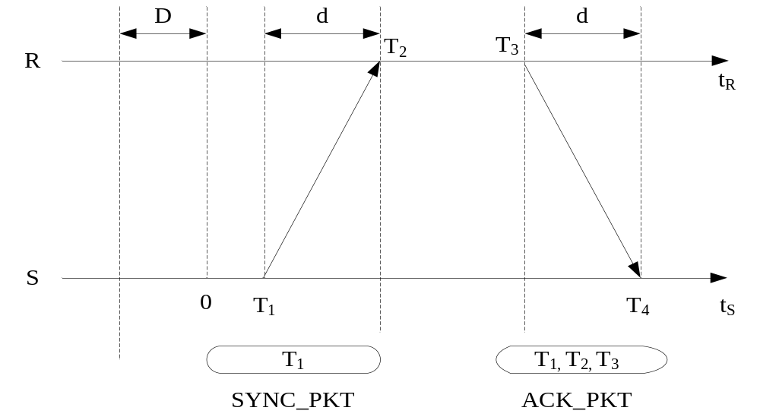
2、相邻级别节点间的同步机制
邻近级别的两个节点对间通过交换两个消息实现时间同步。

Slide 10
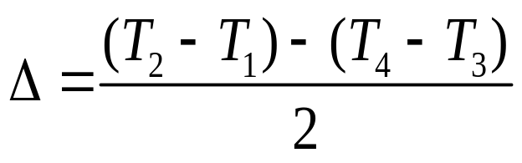
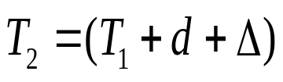
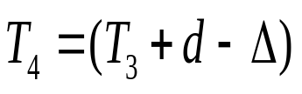
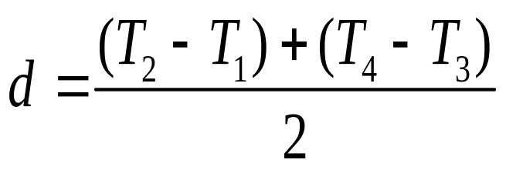
边节点S在T₁时间发送同步请求分组给节点R，分组中包含S的级别和T₁时间。节点R在T₂时间收到分组， ，然后在T₃时间发送应答分组给节点S，分组中包含节点R的级别和T₁、T₂和T₃信息。
节点S在T₄时间收到应答，
因此可以推导出右面算式：
节点S在计算时间偏差之后，将它的时间同步到节点R。

Slide 11
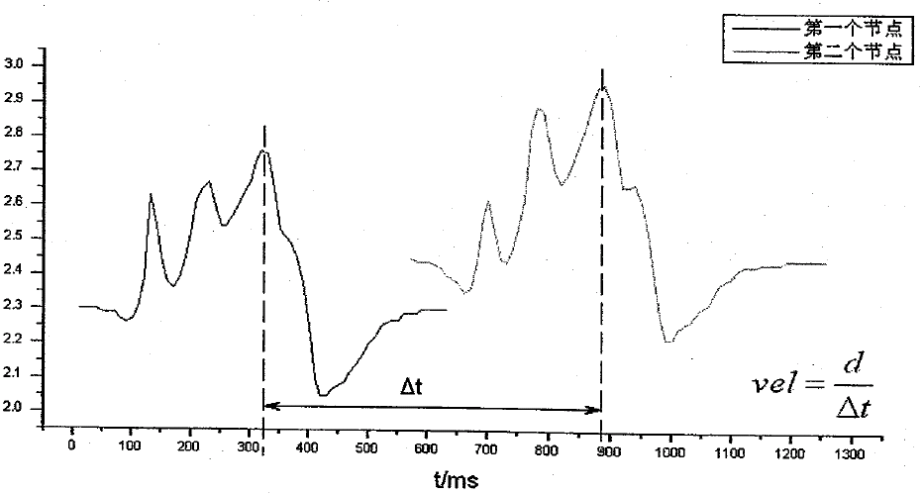
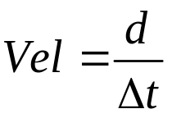
4.1.3 时间同步的应用示例
这里介绍一个例子，说明磁阻传感器网络对机动车辆进行测速，为了实现这个用途，网络必须先完成时间同步。由于对机动车辆的测速需要两个探测传感器节点的协同合作，测速算法提取车辆经过每个节点的磁感应信号的脉冲峰值，并记录时间。
如果将两个节点之间的距离d除以两个峰值之间的时差Δt，就可以得出机动目标通过这一路段的速度(Vel):

Slide 12
4.2 定位技术
4.2.1 传感器网络节点定位问题
1、定位的含义
在传感器网络的很多应用问题中，没有节点位置信息的监测数据往往是没有意义的。无线传感器网络定位问题的含义是指自组织的网络通过特定方法提供节点的位置信息。
这种自组织网络定位分为节点自身定位和目标定位。节点自身定位是确定网络节点的坐标位置的过程。目标定位是确定网络覆盖区域内一个事件或者一个目标的坐标位置。
节点自身定位是网络自身属性的确定过程，可以通过人工标定或者各种节点自定位算法完成。目标定位是以位置已知的网络节点作为参考，确定事件或者目标在网络覆盖范围内所在的位置。

Slide 13
位置信息有多种分类方法。位置信息有物理位置和符号位置两大类。
物理位置指目标在特定坐标系下的位置数值，表示目标的相对或者绝对位置。
符号位置指在目标与一个基站或者多个基站接近程度的信息，表示目标与基站之间的连通关系，提供目标大致的所在范围。

Slide 14
根据不同的依据，无线传感器网络的定位方法可以进行如下分类：
(1) 根据是否依靠测量距离，分为基于测距的定位和不需要测距的定位；
(2) 根据部署的场合不同，分为室内定位和室外定位；
(3) 根据信息收集的方式，网络收集传感器数据称为被动定位，节点主动发出信息，用于定位称为主动定位。

Slide 15
2、基本术语
(1) 锚点：指通过其它方式预先获得位置坐标的节点，有时也称作信标节点。网络中相应的其余节点称为非锚点。
(2) 测距：指两个相互通信的节点通过测量方式来估计出彼此之间的距离或角度。
(3) 连接度：包括节点连接度和网络连接度两种含义。
节点连接度是指节点可探测发现的邻居节点个数。网络连接度是所有节点的邻居数目的平均值，它反映了传感器配置的密集程度。
(4) 邻居节点：传感器节点通信半径范围以内的所有其它节点，称为该节点的邻居节点。

Slide 16
(5) 跳数：两个节点之间间隔的跳段总数，称为这两个节点间的跳数。
(6) 基础设施：协助传感器节点定位的已知自身位置的固定设备，如卫星、基站等。
(7) 到达时间：信号从一个节点传播到另一个节点所需要的时间，称为信号的到达时间。
(8) 到达时间差(TDoA)：两种不同传播速度的信号从一个节点传播到另一个节点所需要的时间之差，称为信号的到达时间差。
(9) 接收信号强度指示(RSSI)：节点接收到无线信号的强度大小，称为接收信号的强度指示。

Slide 17
(10) 到达角度(Angle of Arrival, AoA)：节点接收到的信号相对于自身轴线的角度，称为信号相对接收节点的到达角度。
(11) 视线关系(Line of Sight, LoS)：如果传感器网络的两个节点之间没有障碍物，能够实现直接通信，则这两个节点间存在视线关系。
(12) 非视线关系：传感器网络的两个节点之间存在障碍物，影响了它们直接的无线通信。

Slide 18
3、定位性能的评价指标
衡量定位性能有多个指标，除了一般性的位置精度指标以外，对于资源受到限制的传感器网络，还有覆盖范围、刷新速度和功耗等其它指标。
位置精度是定位系统最重要的指标，精度越高，则技术要求越严，成本也越高。定位精度指提供的位置信息的精确程度，它分为相对精度和绝对精度。
绝对精度指以长度为单位度量的精度。
相对精度通常以节点之间距离的百分比来定义。

Slide 19
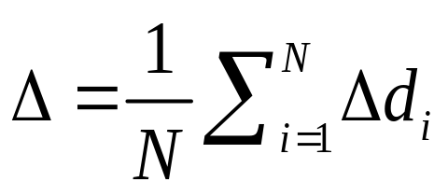
设节点i的估计坐标与真实坐标在二维情况下的距离差值为Δd_{i}，则N个未知位置节点的网络平均定位误差为：
覆盖范围和位置精度是一对矛盾性的指标。
刷新速度是指提供位置信息的频率。
功耗作为传感器网络设计的一项重要指标，对于定位这项服务功能，人们需要计算为此所消耗的能量。
定位实时性更多的是体现在对动态目标的位置跟踪。

Slide 20
4、定位系统的设计要点
在设计定位系统的时候，要根据预定的性能指标，在众多方案之中选择能够满足要求的最优算法，采取最适宜的技术手段来完成定位系统的实现。通常设计一个定位系统需要考虑两个主要因素，即定位机制的物理特性和定位算法。

Slide 21
4.2.2 基于测距的定位技术
基于测距的定位技术是通过测量节点之间的距离，根据几何关系计算出网络节点的位置。解析几何里有多种方法可以确定一个点的位置。比较常用的方法是多边定位和角度定位。

Slide 22
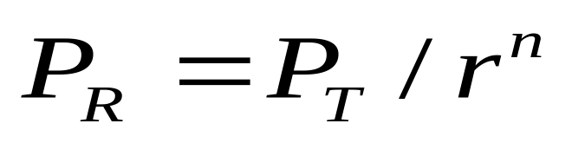
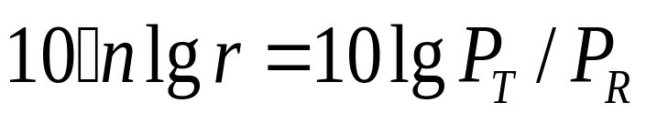
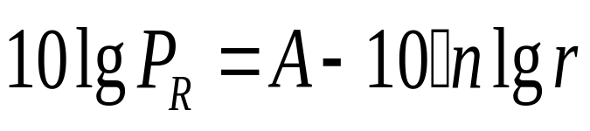
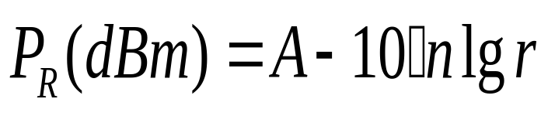
1、测距方法
(1)接收信号强度指示(RSSI)
RSSI测距的原理如下：接收机通过测量射频信号的能量来确定与发送机的距离。将无线信号的发射功率和接收功率之间的关系表述为下式所示，其中P_{R}是无线信号的接收功率，P_{T}是无线信号的发射功率，r是收发单元之间的距离，n传播因子，传播因子的数值大小取决于无线信号传播的环境。

Slide 23
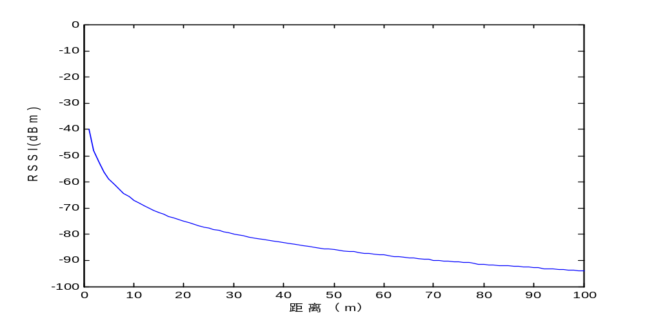
无线信号接收强度指示与信号传播距离之间的关系

Slide 24
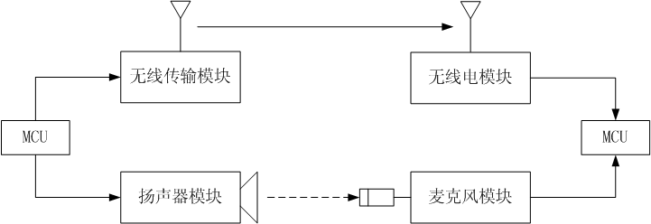
(2)到达时间/到达时间差(ToA/TDoA)
这类方法通过测量传输时间来估算两节点之间距离，精度较好。
ToA机制是已知信号的传播速度，根据信号的传播时间来计算节点间的距离。
ToA测距原理的过程示例

Slide 25
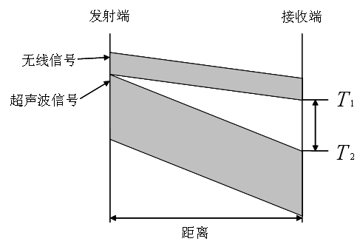
在基于TDoA的定位机制中，发射节点同时发射两种不同传播速度的无线信号，接收节点根据两种信号到达的时间差以及这两种信号的传播速度，计算两个节点之间的距离。
发射节点同时发射无线射频信号和超声波信号，接收节点记录下这两种信号的到达时间T₁、T₂，已知无线射频信号和超声波的传播速度为c₁、c₂, 那么两点之间的距离为(T₂-T₁)*S，其中S=c₁*c₂/(c₁-c₂)。

Slide 26
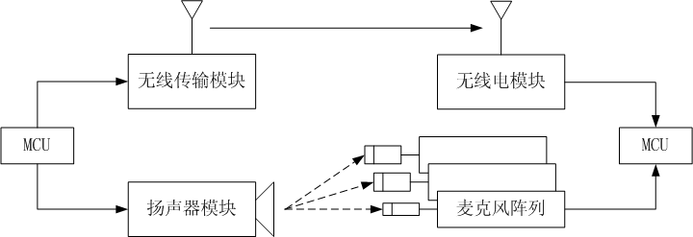
(3)到达角(AoA)
该方法通过配备特殊天线来估测其它节点发射的无线信号的到达角度。
AoA测距技术易受外界环境影响，且需要额外硬件，它的硬件尺寸和功耗指标不适用于大规模的传感器网络，在某些应用领域可以发挥作用。

Slide 27
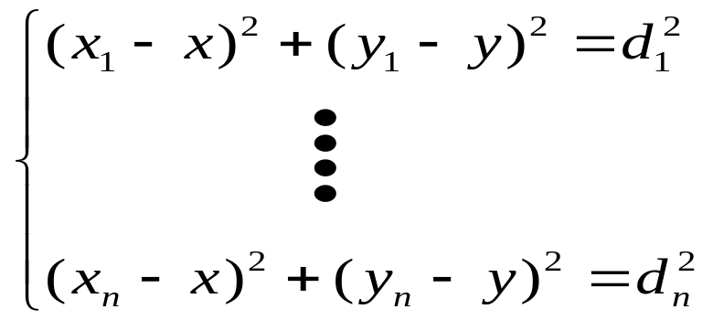
2、多边定位
多边定位法基于距离测量(如RSSI、ToA/TDoA)的结果。确定二维坐标至少具有三个节点至锚点的距离值；确定三维坐标，则需四个此类测距值。
假设已知信标锚点A₁，A₂，A₃，A₄，…的坐标依次分别为（x₁，y₁），（x₂，y₂），（x₃，y₃），（x₄，y₄），…，即各锚点位置为 。如果待定位节点的坐标为（x, y），并且已知它至各锚点的测距数值为 ，可得如下图，其中(x，y)为待求的未知坐标。

Slide 28
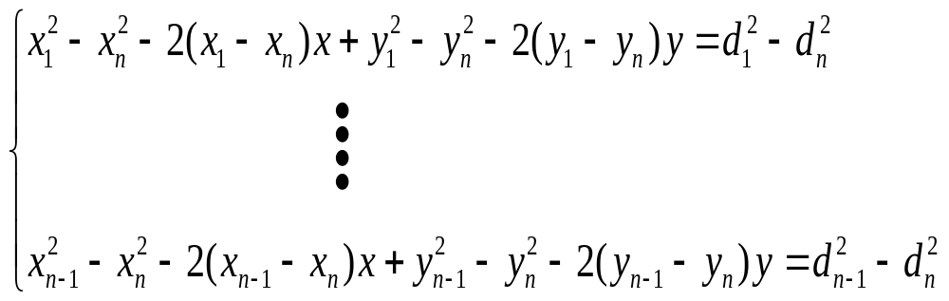
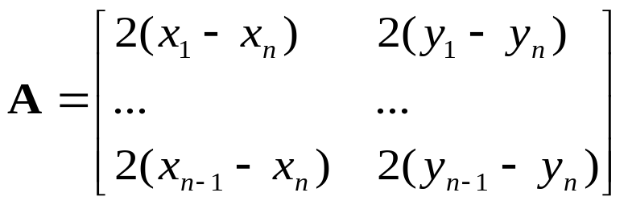
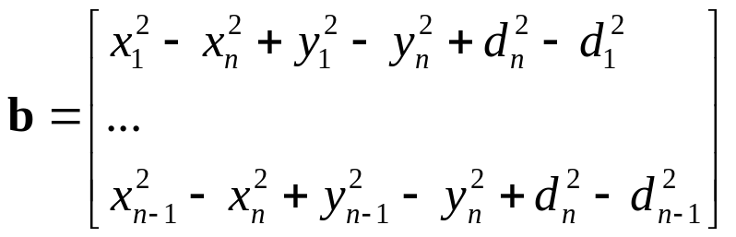
将第前n-1个等式减去最后等式：
用矩阵和向量表达为形式Ax=b，其中：

Slide 29


根据最小均方估计（Minimum Mean Square Error, MMSE）的方法原理，可以求得解为： ，当矩阵求逆不能计算时，这种方法不适用，否则可成功得到位置估计 。从上述过程可以看出，这种定位方法本质上就是最小二乘估计。

Slide 30
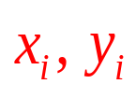

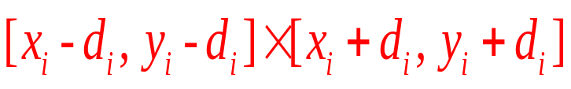
3、Min-max定位方法
多边定位法的浮点运算量大，计算代价高。Min-max定位是根据若干锚点位置和至待求节点的测距值，创建多个边界框，所有边界框的交集为一矩形，取此矩形的质心作为待定位节点的坐标。
采用三个锚点进行定位的Min–max方法示例，即以某锚点i (i=1, 2, 3) 坐标( )为基础，加上或减去测距值 ，得到锚点i的边界框：

Slide 31


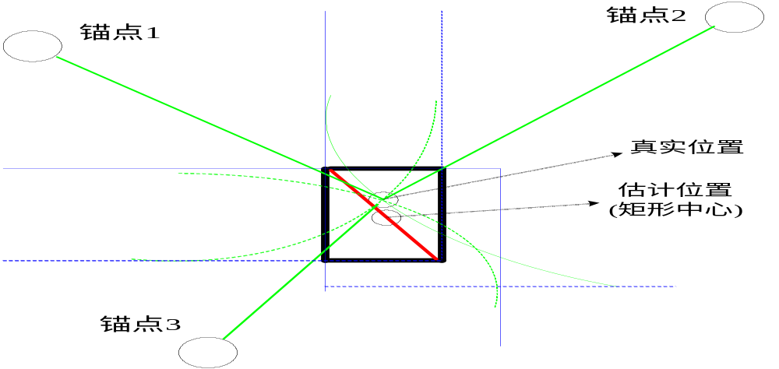
在所有位置点 中取最小值、所有
中取最大值，则交集矩形取作：
三个锚点共同形成交叉矩形，矩形质心即为所求节点的估计位置。

Slide 32

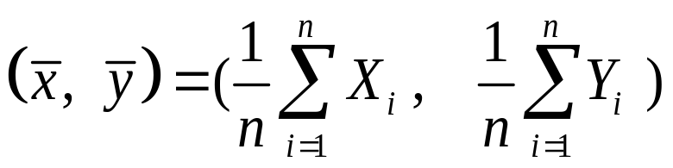
4.2.3 无需测距的定位技术
无需测距的定位技术不需要直接测量距离和角度信息。
1、质心算法
在计算几何学里多边形的几何中心称为质心，多边形顶点坐标的平均值就是质心节点的坐标。
假设多边形定点位置的坐标向量表示为p_{i}= (x_{i}，y_{i})^{T}，则这个多边形的质心坐标 为：

Slide 33

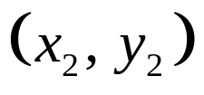


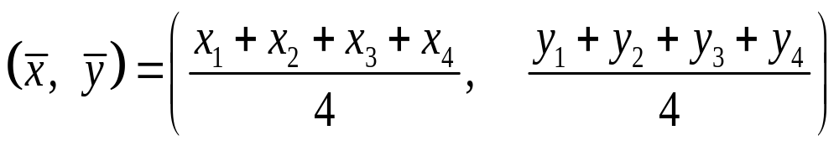
例如，如果四边形 ABCD 的顶点坐标分别为 ，
， ， 则它的质心坐标计算如下：
这种方法的计算与实现都非常简单，根据网络的连通性确定出目标节点周围的信标参考节点，直接求解信标参考节点构成的多边形的质心。

Slide 34
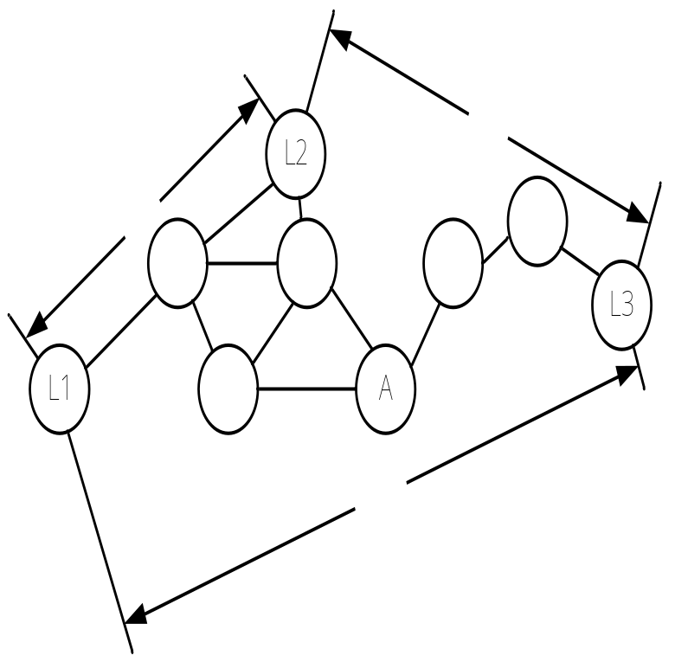
2、DV-Hop算法
DV-Hop算法解决了低锚点密度引发的问题，它根据距离矢量路由协议的原理在全网范围内广播跳数和位置。
已知锚点L1与L2、L3之间的距离和跳数。L2计算得到校正值（即平均每跳距离）为（40+75）/（2+5）=16.42m。假设传感器网络中的待定位节点A从L2获得校正值，则它与3个锚点之间的距离分别是L1=3×16.42，L2=2×16.42，L3=3×16.42，然后使用多边测量法确定节点 的位置。

Slide 35
4.2.4 定位系统的典型应用
位置信息有很多用途，在某些应用中可以起到关键性的作用。定位技术的用途大体可分为导航、跟踪、虚拟现实、网络路由等。
导航是定位最基本的应用，在军事上具有重要用途。
除了导航以外，定位技术还有很多应用。例如，办公场所的物品、人员跟踪需要室内的精度定位。
虚拟现实仿真系统中需要实时定位物体的位置和方向。

Slide 36
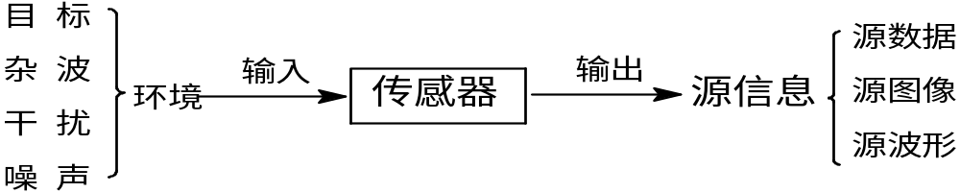
4.3 数据融合
4.3.1 多传感器数据融合概述
我们将各种传感器直接给出的信息称作源信息，如果传感器给出的信息是已经数字化的信息，就称作源数据，如果给出的是图像就是源图像。源信息是信息系统处理的对象。
源信息、传感器与环境之间的关系：

Slide 37
消除噪声与干扰，实现对观测目标的连续跟踪和测量等一系列问题的处理方法，就是多传感器数据融合技术，有时也称作多传感器信息融合(Information Fusion, IF)技术或多传感器融合(Sensor Fusion, SF)技术，它是对多传感器信息进行处理的最关键技术，在军事和非军事领域的应用都非常广泛。
数据融合也被人们称作信息融合，是一种多源信息处理技术，它通过对来自同一目标的多源数据进行优化合成，获得比单一信息源更精确、完整的估计或判决。

Slide 38
从军事应用的角度来看，Waltz等人对数据融合的定义较为确切，即：
“多传感器数据融合是一种多层次、多方面的处理过程，这个过程是对多源数据进行检测（detection）、互联（association）、相关（correlation）、估计（estimation）和组合（combination），以更高的精度、较高的置信度得到目标的状态估计和身份识别，以及完整的态势估计和威胁评估，为指挥员提供有用的决策信息”。
这个定义包含三个要点：
（1）数据融合是多信源、多层次的处理过程，每个层次代表信息的不同抽象程度；
（2）数据融合过程包括数据的检测、关联、估计与合并；
（3）数据融合的输出包括低层次上的状态身份估计和高层次上的总战术态势的评估。

Slide 39
数据融合的内容主要包括：多传感器的目标探测、数据关联、跟踪与识别、情况评估和预测。
数据融合的基本目的是通过融合得到比单独的各个输入数据更多的信息。这一点是协同作用的结果，即由于多传感器的共同作用，使系统的有效性得以增强。

Slide 40
4.3.2 传感器网络中数据融合的作用
数据融合的主要作用可归纳为以下几点：
(1) 提高信息的准确性和全面性。
(2) 降低信息的不确定性。
(3) 提高系统的可靠性。
(4) 增加系统的实时性。
由于传感器网络节点的资源十分有限，在收集信息的过程中，如果各个节点单独地直接传送数据到汇聚节点，则是不合适的，主要原因如下：
(1) 浪费通信带宽和能量。
(2) 降低信息收集的效率。

Slide 41
在传感器网络中数据融合起着十分重要的作用，它的主要作用在于：
(1) 节省整个网络的能量；
(2) 增强所收集数据的准确性；
(3) 提高收集数据的效率。

Slide 42
4.3.3 数据融合技术的分类
传感器网络的数据融合技术可以从不同的角度进行分类，这里介绍三种分类方法：
(1) 依据融合前后数据的信息含量进行分类；
(2) 依据数据融合与应用层数据语义的关系进行分类；
(3) 依据融合操作的级别进行分类。

Slide 43
1、根据融合前后数据的信息含量分类
根据数据进行融合操作前后的信息含量，可以将数据融合分为无损失融合和有损失融合两类。
（1）无损失融合
在无损失融合中，所有的细节信息均被保留，只去除冗余的部分信息。此类融合的常见做法是去除信息中的冗余部分。
（2）有损失融合
有损失融合通常会省略一些细节信息或降低数据的质量，从而减少需要存储或传输的数据量，以达到节省存储资源或能量资源的目的。在有损失融合中，信息损失的上限是要保留应用所必需的全部信息量。

Slide 44
2、根据数据融合与应用层数据语义之问的关系分类
数据融合技术可以在传感器网络协议栈的多个层次中实现，既能在MAC协议中实现，也能在路由协议或应用层协议中实现。
根据数据融合是否基于应用数据的语义，将数据融合技术分为三类：
(1)依赖于应用的数据融合；
(2)独立于应用的数据融合；
(3)结合以上两种技术的数据融合。

Slide 45
3、根据融合操作的级别分类
根据对传感器数据的操作级别，可将数据融合技术分为以下三类：
（1）数据级融合
数据级融合是最底层的融合，操作对象是传感器采集得到的数据，因而是面向数据的融合。
（2）特征级融合
特征级融合通过一些特征提取手段将数据表示为一系列的特征向量，来反映事物的属性。
（3）决策级融合
决策级融合根据应用需求进行较高级的决策，是最高级的融合。

Slide 46
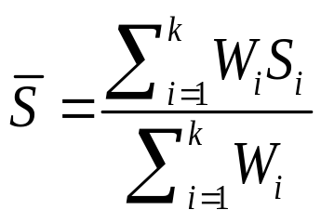
4.3.4 数据融合的主要方法
(1) 综合平均法
该方法是把来自多个传感器的众多数据进行综合平均。它适用于同类传感器检测同一个检测目标。这是最简单、最直观的数据融合方法。该方法将一组传感器提供的冗余信息进行加权平均，结果作为融合值。
如果对一个检测目标进行了k次检测，则综合平均的结果为：
其中，W_{i}为分配给第i次检测的权重。

Slide 47
(2) 卡尔曼滤波法
卡尔曼滤波法用于融合低层的实时动态多传感器冗余数据。该方法利用测量模型的统计特性，递推地确定融合数据的估计，且该估计在统计意义下是最优的。如果系统可以用一个线性模型描述，且系统与传感器的误差均符合高斯白噪声模型，则卡尔曼滤波将为融合数据提供唯一的统计意义下的最优估计。
例如，应用卡尔曼滤波器对n个传感器的测量数据进行融合后，既可以获得系统的当前状态估计，又可以预报系统的未来状态。所估计的系统状态可能表示移动机器人的当前位置、目标的位置和速度、从传感器数据中抽取的特征或实际测量值本身。

Slide 48
(3) 贝叶斯估计法
贝叶斯估计是融合静态环境中多传感器低层信息的常用方法。它使传感器信息依据概率原则进行组合，测量不确定性以条件概率表示。当传感器组的观测坐标一致时，可以用直接法对传感器测量数据进行融合。在大多数情况下，传感器是从不同的坐标系对同一环境物体进行描述，这时传感器测量数据要以间接方式采用贝叶斯估计进行数据融合。
多贝叶斯估计把每个传感器作为一个贝叶斯估计，将各单独物体的关联概率分布组合成一个联合后验概率分布函数，通过使联合分布函数的似然函数最小，可以得到多传感器信息的最终融合值。

Slide 49
(4) D-S证据推理法
D-S（Dempster-Shafter）证据推理法是目前数据融合技术中比较常用的一种方法。这种方法是贝叶斯方法的扩展，因为贝叶斯方法必须给出先验概率，证据理论则能够处理这种由不知道引起的不确定性，通常用来对目标的位置、存在与否进行推断。

Slide 50
(5) 统计决策理论
与多贝叶斯估计不同，统计决策理论中的不确定性为可加噪声，从而不确定性的适应范围更广。不同传感器观测到的数据必须经过一个鲁棒综合测试，以检验它的一致性，经过一致性检验的数据用鲁棒极值决策规则进行融合处理。

Slide 51
(6) 模糊逻辑法
针对数据融合中所检测的目标特征具有某种模糊性的现象,利用模糊逻辑方法对检测目标进行识别和分类。建立标准检测目标和待识别检测目标的模糊子集是此方法的基础。模糊子集的建立需要有各种各样的标准检测目标,同时必须建立合适的隶属函数。

Slide 52
(7) 产生式规则法
这是人工智能中常用的控制方法。一般要通过对具体使用的传感器的特性及环境特性进行分析，才能归纳出产生式规则法中的规则。通常系统改换或增减传感器时，其规则要重新产生。这种方法的特点是系统扩展性较差，但推理过程简单明了，易于系统解释，所以也有广泛的应用范围。

Slide 53
(8) 神经网络方法
神经网络方法是模拟人类大脑行为而产生的一种信息处理技术，它采用大量以一定方式相互连接和相互作用的简单处理单元（即神经元）来处理信息。
神经网络方法实现数据融合的过程如下：
①用选定的N个传感器检测系统状态；
②采集N个传感器的测量信号并进行预处理；
③对预处理后的N个传感器信号进行特征选择；
④对特征信号进行归一化处理，为神经网络的输入提供标准形式；
⑤将归一化的特征信息与已知的系统状态信息作为训练样本，送神经网络进行训练，直到满足要求为止。
将训练好的网络作为已知网络，只要将归一化的多传感器特征信息作为输入送入该网络，则网络输出就是被测系统的状态结果。

Slide 54
4.3.5 传感器网络应用层的数据融合示例
分布式数据库技术被应用于传感器网络的数据收集过程，应用层接口可以采用类似“结构化查询语言”(SQL)的风格。
在传感器网络应用中，SQL融合操作一般包括5个基本操作符：COUNT，MIN，MAX，SUM和AVERAGE。与传统数据库的SQL应用类似，COUNT用于计算一个集中元素的个数；MIN和MAX分别计算最小值和最大值；SUM计算所有数值的和；AVERAGE用于计算所有数值的平均数。

Slide 55
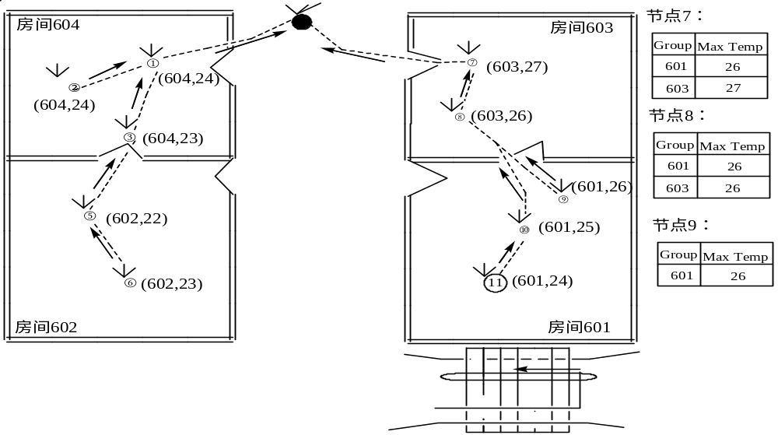
根据类SQL语言进行网内处理的示例

Slide 56
4.4 能量管理
4.4.1 能量管理的意义
在无线网络通信中，能量消耗E与通信距离d存在关系：E=kd^{n}，其中k为常量，2≤n≤4。由于无线传感器网络的节点体积小，发送端和接收端都贴近地面，干扰较大，障碍物较多，所以n通常接近于4，即通信能耗与距离的四次方成正比。
从上述的关系式反映出，随着通信距离的增加，能耗急剧增加。通常为了降低能耗，应尽量减小单跳通信距离。简单地说，多个短距离跳的数据传输比一个长跳的传输能耗会低些。因此，在传感器网络中要减少单跳通信距离，尽量使用多跳短距离的无线通信方式。

Slide 57
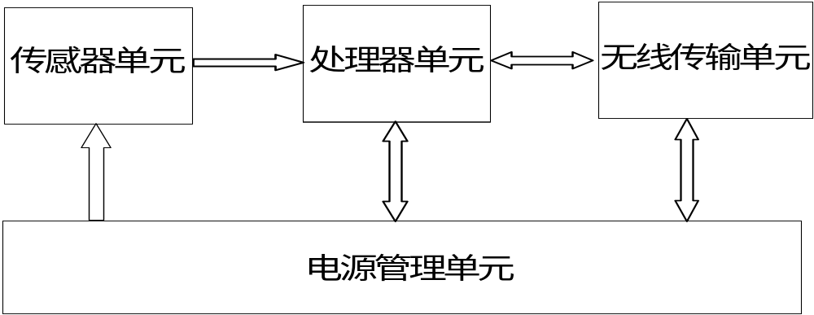
传感器节点通常由四个部分组成：处理器单元、无线传输单元、传感器单元和电源管理单元。其中传感器单元能耗与应用特征相关，采样周期越短、采样精度越高，则传感器单元的能耗越大。
由于传感器单元的能耗要比处理器单元和无线传输单元的能耗低得多，几乎可以忽略，因此通常只讨论处理器单元和无线传输单元的能耗问题。

Slide 58
4.4.2 传感器网络的电源节能方法
目前人们采用的节能策略主要有休眠机制、数据融合等，它们应用在计算单元和通信单元的各个环节。
1、休眠机制
休眠机制的主要思想是，当节点周围没有感兴趣的事件发生时，计算与通信单元处于空闲状态，把这些组件关掉或调到更低能耗的状态，即休眠状态。

Slide 59
（1）硬件支持
现有的无线收发器也支持休眠，而且可以通过唤醒装置唤醒休眠中的节点，从而实现在全负载周期运行时的低能耗。
无线收发器有四种操作模式：发送、接收、空闲和休眠。
表给出了一种无线收发器的能耗情况，除了休眠状态外，其他三种状态的能耗都很大，空闲状态的能耗接近于接收状态，所以如果传感器节点不再收发数据时，最好把无线收发器关掉或进入休眠状态以降低能耗。
无线收发器状态 | 能耗/mW
发送 | 14.88
接收 | 12.50
空闲 | 12.36
睡眠 | 0.016

Slide 60
（2）专门的节点功率管理机制
①动态电源管理
动态电源管理(DPM)的工作原理是，当节点周围没有感兴趣的事件发生时，部分模块处于空闲状态，应该把这些组件关掉或调到更低能耗的状态(即休眠状态)，从而节省能量。
这种事件驱动式能量管理对于延长传感器节点的生存期十分必要。在动态电源管理中，由于状态转换需要消耗一定的能量，并且带有时延，所以状态转换策略非常重要。如果状态转换过程的策略不合适，不仅无法节能，反而会导致能耗的增加。

Slide 61
②动态电压调度
对于大多数传感器节点来说，计算负荷的大小是随时间变化的，因而并不需要节点的微处理器在所有时刻都保持峰值性能。
根据CMOS电路设计的理论，微处理器执行单条指令所消耗的能量Eop与工作电压V的平方成正比，即：Eop∝V²。
动态电压调节(DVS)技术就是利用了这一特点，动态改变微处理器的工作电压和频率，使得刚好满足当时的运行需求，从而在性能和功耗之间取得平稳。
动态电压调节要解决的核心问题是实现微处理器计算负荷与工作电压及频率之间的匹配。

Slide 62
2、数据融合
数据融合的节能效果主要体现在路由协议的实现上。路由过程的中间节点并不是简单的转发所收到的数据，由于同一区域内的节点发送的数据具有很大的冗余性，中间节点需要对这些数据进行数据融合，将经过本地融合处理后的数据路由到汇聚点，只转发有用的信息。数据融合有效地降低了整个网络的数据流量。
LEACH路由协议就具有这种功能，它是一种自组织的在节点之间随机分布能量负载的分层路由协议。

Slide 63
4.5 安全机制
4.5.1 传感器网络的安全问题
网络安全一直是网络技术的重要组成部分，加密、认证、防火墙、入侵检测、物理隔离等都是网络安全保障的主要手段。
无线传感器网络作为一种起源于军事应用领域的新型无线网络，主要采用了射频无线通信组网，它的安全性问题显得尤为重要。传感器网络的安全性需求主要来源于通信安全和信息安全两个方面。

Slide 64
1、通信安全需求
(1) 节点的安全保证
传感器节点是构成无线传感器网络的基本单元，节点的安全性包括节点不易被发现和节点不易被篡改。
(2) 被动抵御入侵的能力
传感器网络安全的基本要求是：在网络局部发生入侵时，保证网络的整体可用性。被动防御是指当网络遭到入侵时网络具备的对抗外部攻击和内部攻击的能力，它对抵御网络入侵至关重要。

Slide 65
外部攻击者是指那些没有得到密钥，无法接入网络的节点。
外部攻击者虽然无法有效地注入虚假信息，但可以通过窃听、干扰、分析通信量等方式，为进一步的攻击行为收集信息，因此对抗外部攻击首先需要解决保密性问题。
其次，要防范能扰乱网络正常运转的简单网络攻击，如重放数据包等，这些攻击会造成网络性能的下降。另外，要尽量减少入侵者得到密钥的机会，防止外部攻击者演变成内部攻击者。
内部攻击者是指那些获得了相关密钥，并以合法身份混入网络的攻击节点。由于传感器网络不可能阻止节点被篡改，而且密钥可能被对方破解，因而总会有入侵者在取得密钥后以合法身份接入网络。由于至少能取得网络中一部分节点的信任，内部攻击者能发动的网络攻击种类更多，危害性更大，也更隐蔽。

Slide 66
(3) 主动反击入侵的能力
主动反击能力是指网络安全系统能够主动地限制甚至消灭入侵者，为此需要至少具备以下能力：
① 入侵检测能力。和传统的网络入侵检测相似，首先需要准确识别网络内出现的各种入侵行为并发出警报。其次，入侵检测系统还必须确定入侵节点的身份或者位置，只有这样才能在随后发动有效攻击。
② 隔离入侵者的能力。网络需要具有根据入侵检测信息调度网络正常通信来避开入侵者，同时丢弃任何由入侵者发出的数据包的能力。这相当于把入侵者和己方网络从逻辑上隔离开来，可以防止它继续危害网络。
③ 消灭入侵者的能力。由于传感器网络的主要用途是为用户收集信息，因此让网络自主消灭入侵者是较难实现的。一般的做法是，在网络提供的入侵信息引导下，由用户通过人工方式消灭入侵者。

Slide 67
2、信息安全需求
信息安全就是要保证网络中传输信息的安全性。对于无线传感器网络而言，具体的信息安全需求内容包括如下：
① 数据的机密性——保证网络内传输的信息不被非法窃听。
② 数据鉴别——保证用户收到的信息来自己方节点而非入侵节点。
③ 数据的完整性——保证数据在传输过程中没有被恶意篡改。
④ 数据的实效性——保证数据在时效范围内被传输给用户。

Slide 68
相应地，传感器网络安全技术的设计也包括两方面内容，即通信安全和信息安全。通信安全是信息安全的基础。通信安全保证传感器网络内部的数据采集、融合和传输等基本功能的正常进行，是面向网络功能的安全性；信息安全侧重于网络中所传信息的真实性、完整性和保密性，是面向用户应用的安全。

Slide 69
传感器网络在大多数的民用领域，如环境监测、森林防火、候鸟迁徙跟踪等应用中，安全问题并不是一个非常紧要的问题。
但在另外一些领域，如商业上的小区无线安防网络，军事上在敌控区监视敌方军事部署的传感器网络等，则对数据的采样、传输过程，甚至节点的物理分布重点考虑安全问题，很多信息都不能让无关人员或者敌方人员了解。

Slide 70
传感器网络的安全问题和一般网络的安全问题相比而言，它们的 出发点是相同的，都需要解决如下问题：
(1) 机密性问题。所有敏感数据在存储和传输的过程中都要保证机密性，让任何人在截获物理通信信号的时候不能直接获得消息内容。
(2) 点到点的消息认证问题。网络节点在接收到另外一个节点发送过来的消息时，能够确认这个数据包确实是从该节点发送出来的，而不是其它节点冒充的。
(3) 完整性鉴别问题。网络节点在接收到一个数据包的时候，能够确认这个数据包和发出来的时候完全相同，没有被中间节点篡改或者在传输中通信出错。

Slide 71
(4) 新鲜性问题。数据本身具有时效性，网络节点能够判断最新接收到的数据包是发送者最新产生的数据包。导致新鲜性问题一般有两种原因：一是由网络多路径延时的非确定性导致数据包的接收错序而引起，二是由恶意节点的重放攻击而引起。
(5) 认证组播/广播问题。认证组播/广播解决的是单一节点向一组节点/所有节点发送统一通告的认证安全问题。认证广播的发送者是一个，而接收者是很多个，所以认证方法和点到点通信认证方式完全不同。

Slide 72
(6) 安全管理问题。安全管理包括安全引导和安全维护两个部分。安全引导是指一个网络系统从分散的、独立的、没有安全通道保护的个体集合，按照预定的协议机制，逐步形成统一完整的、具有安全信道保护的、连通的安全网络的过程。安全引导过程对于传感器网络来说是最重要、最复杂，而且也是最富挑战性的内容，因为传统的解决安全引导问题的各种方法，由于它的计算复杂性在传感器网络中基本上不能使用。安全维护主要设计通信中的密钥更新，以及网络变更引起的安全变更，方法往往是安全引导过程的一个延伸。

Slide 73
这些安全问题在网络协议的各个层次都应该充分考虑，只是侧重点不尽相同。物理层主要侧重在安全编码方面；链路层和网络层考虑的是数据帧和路由信息的加解密技术；应用层在密钥的管理和交换过程中，为下层的加解密技术提供安全支撑。

Slide 74
传感器网络安全问题的解决方法与传统网络安全问题不同，主要原因如下：
(1) 有限的存储空间和计算能力
(2) 缺乏后期节点布置的先验知识
(3) 布置区域的物理安全无法保证
(4) 有限的带宽和通信能量
(5) 侧重整个网络的安全
(6) 应用相关性

Slide 75
4.5.2 传感器网络的安全设计分析
1、物理层
物理层面临的主要问题是无线通信的干扰和节点的沦陷，遭受的主要攻击包括拥塞攻击和物理破坏。
(1) 拥塞攻击
(2) 物理破坏
① 完善物理损害感知机制。
② 信息加密。

Slide 76
2、链路层
(1) 碰撞攻击
① 使用纠错编码。
② 使用信道监听和重传机制。
(2) 耗尽攻击
(3) 非公平竞争

Slide 77
3、网络层
① 虚假的路由信息。
② 选择性的转发。
③ Sinkhole攻击。
④ Sybil攻击。
⑤ Wormhole攻击。
⑥ HELLO f1ood攻击。
⑦ 确认欺骗。

Slide 78
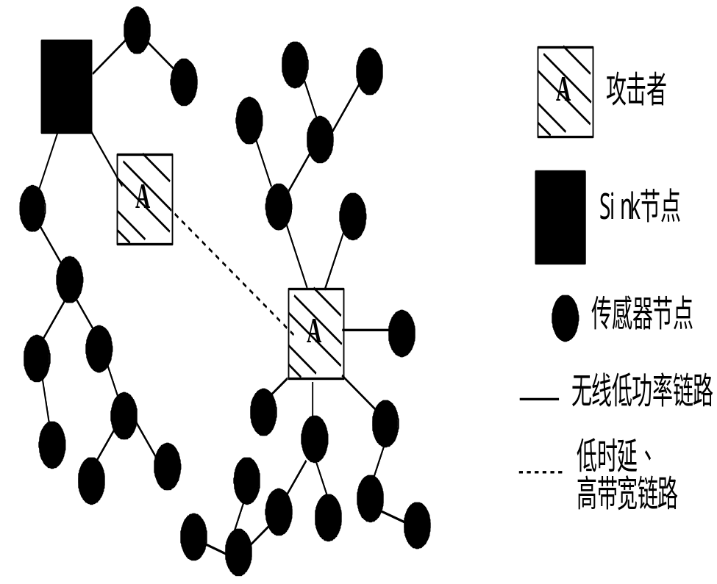
这种攻击通常需要两个恶意节点相互串通，合谋进行攻击。在通常情况下一个恶意节点位于sink(即簇头节点)附近，另一个恶意节点离sink较远。较远的那个节点声称自己和sink附近的节点可以建立低时延和高带宽的链路，从而吸引周围节点将数据包发给它。在这种情况下，远离sink的那个恶意节点其实也是一个Sinkhole。
Wormhole攻击示意

Slide 79
4、传输层
传输层用于建立无线传感器网络与Internet或者其他外部网络的端到端的连接。由于传感器网络节点的内部资源条件限制，节点无法保存维持端到端连接的大量信息，而且节点发送应答消息会消耗大量能量，因此目前关于传感器节点的传输层协议的安全性技术并不多见。
Sink节点是传感器网络与外部网络的接口，传输层协议一般采用传统网络协议，这里可以采取一些有线网络上的传输层安全技术。

Slide 80
5、应用层
应用层提供了传感器网络的各种实际应用，因而也面临着各种安全问题。在应用层，密钥管理和安全组播为整个传感器网络的安全机制提供了安全基础设施，它主要集中在为整个传感器网络提供安全支持，也就是密钥管理和安全组播的设计技术。

Slide 81
4.5.3 传感器网络安全框架协议：SPINS
SPINS安全协议族是最早的无线传感器网络的安全框架之一，包含了SNEP(Secure Network Encryption Protocol)和μTESLA(micro Timed Efficient Streaming Loss-tolerant authentication Protoco1)两个安全协议。
SNEP协议提供点到点通信认证、数据机密性、完整性和新鲜性等安全服务；μTESLA协议则提供对广播消息的数据认证服务。

Slide 82
4.5.4 SPINS协议的实现问题与系统性能
SPINS定义的是一个协议框架，在使用的时候还需要考虑很多具体的实现问题。例如，使用什么样的加密、鉴别、认证、单向密钥生成算法和随机数发生器，如何在有限资源内融合各种算法以达到最高效率等。
美国加州大学伯克利分校为SPINS协议开发了模型系统，该系统的实现算法和性能评估结果如表所示。
协议 | 算法 | 协议代码量 （字节） | 内存占用 （字节） | 运行指令数 （指令数/包）
加密协议 | RC5-CTR | 392 | 80 | 120
 |  | 508
 |  | 802
认证协议 | RC5-CBC-MAC | 480 | 20 | 600
 |  | 596
 |  | 1210
广播认证密钥 建立协议 | RC5-CBC-MAC | 622 | 120 | 8000
 |  | 622
 |  | 686

